Slide 1
Model údajov, sekvenčné diagramy, revízia 2 etapy
Zimný štadión
Pavol Grofčík
Milan Bohňa

Slide 2
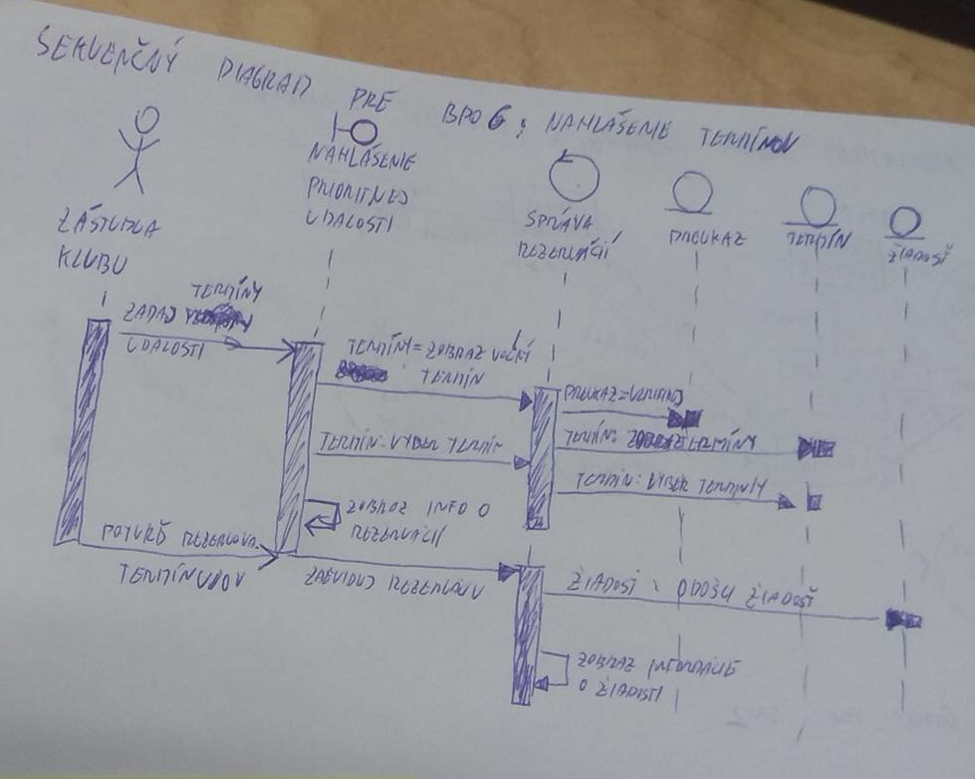
Sekvenčný diagram pre BP06

Slide 3
